Slide 1
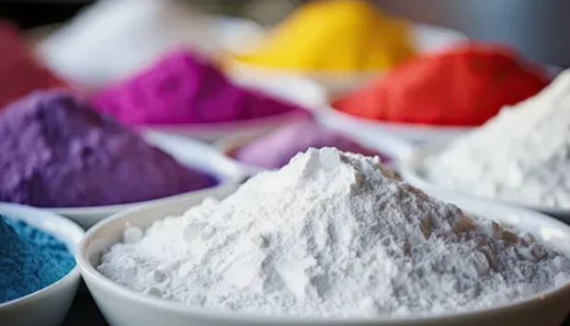
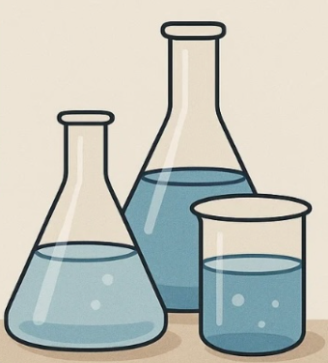
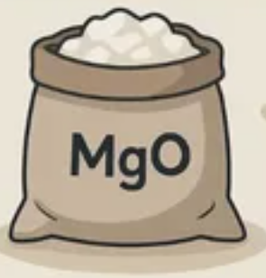
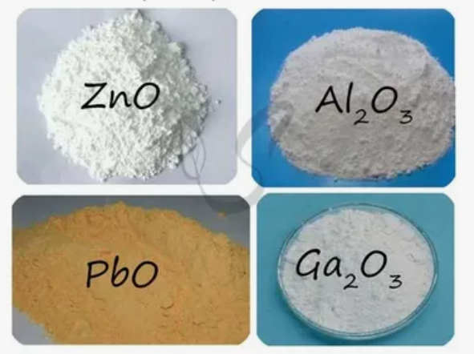
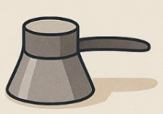
ТРЕНАЖЁР №2
ПО ТЕМЕ «ОКСИДЫ» для 8 класса
МБОУ «Байкитская средняя школа»
ФИО учителя: Окунева Ольга Алексеевна
УМК: Химия, 8 класс/ Габриелян О.С., изд-во «Дрофа», 2019г.

Slide 2
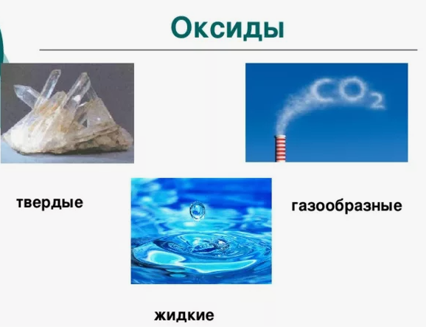
Задание 1. Выберите из списка вещества, которые являются оксидами:
MgO,
KOH,
N₂​O₅​,
H₃​PO₄​,
Fe₂​O₃​,
CO,
H₂​S.

Slide 3
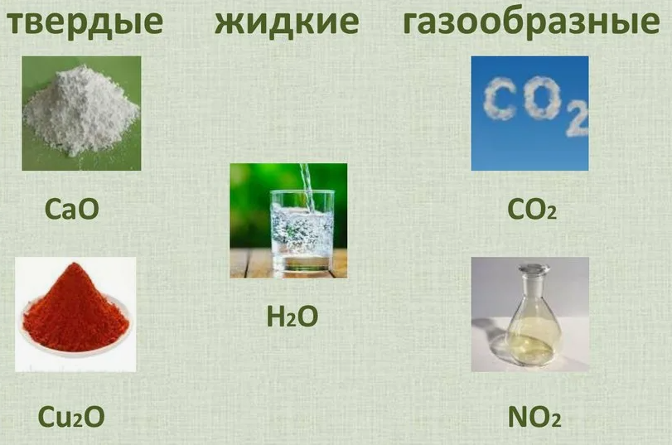

Задание 2. Распределите оксиды на группы:
основные: ______;
кислотные: ______;
амфотерные: ______.
Список: BaO, SiO₂​, Cr₂​O₃​, CO₂​, ZnO, Li₂​O, Cl_{2​}O₇​, PbO.

Slide 4
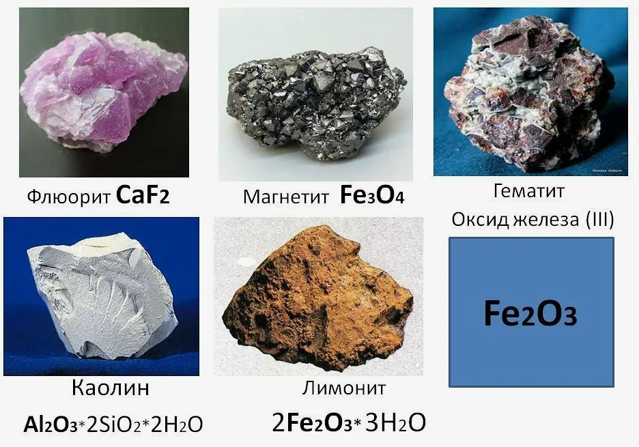
Задание 3. Напишите формулы оксидов по их тривиальным названиям:
Угарный газ.
Углекислый газ.
Сернистый газ.
Железная окалина.
Известь (негашёная).

Slide 5
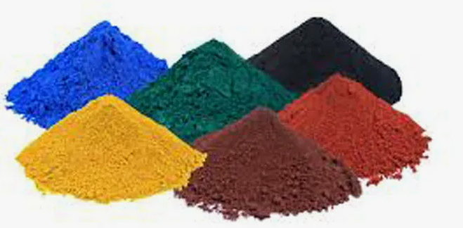
Задание 4. Допишите уравнения реакций (если реакция не идёт, укажите это):
Na₂​O+H₂​O→
P₂​O₅​+H₂​O→
ZnO+HCl→
SO₂​+KOH→
BeO+NaOH→ (при сплавлении)

Slide 6
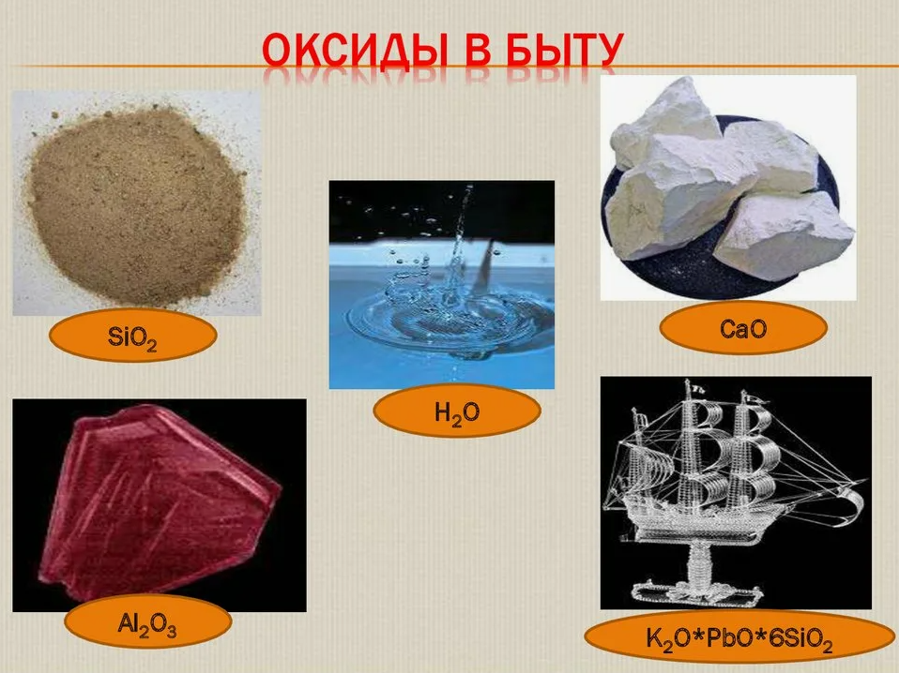
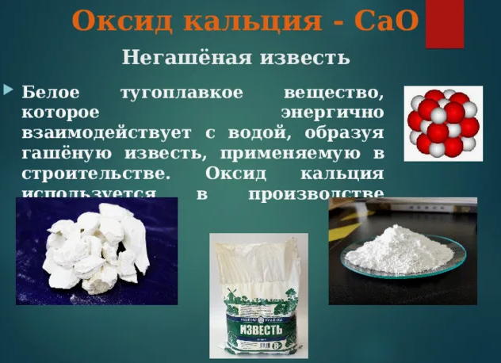
Задание 5. Вычислите массовую долю кислорода в оксиде алюминия (Al_{2​}O₃​).

Slide 7
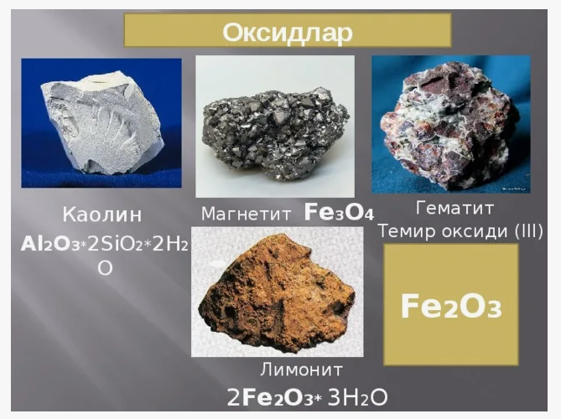
Ответы
Задание 1: MgO, N2​O5​, Fe2​O3​, CO.
Задание 2:
основные: BaO, Li2​O;
кислотные: SiO2​, CO2​, Cl2​O7​;
амфотерные: Cr2​O3​, ZnO, PbO.
Задание 3:
CO;
CO2​;
SO2​;
Fe3​O4​;
CaO.
Задание 4:
Na2​O+H2​O=2NaOH;
P2​O5​+3H2​O=2H3​PO4​;
ZnO+2HCl=ZnCl2​+H2​O;
SO2​+2KOH=K2​SO3​+H2​O;
BeO+2NaOH=Na2​BeO2​+H2​O.
Задание 5:
M(Al2​O3​)=2⋅27+3⋅16=102 г/моль;
w(O)=1023⋅16​≈0,47, или 47%.

